Slide 1
Практическая работа №14
Организация работ по изготовлению свадебного торта
Выполнил работу студент
Рассохин Егор Сергеевич
ИНБО-10-23
Notes:
Оригинальные шаблоны для презентаций: https://presentation-creation.ru/powerpoint-templates.html
Бесплатно и без регистрации.

Slide 2
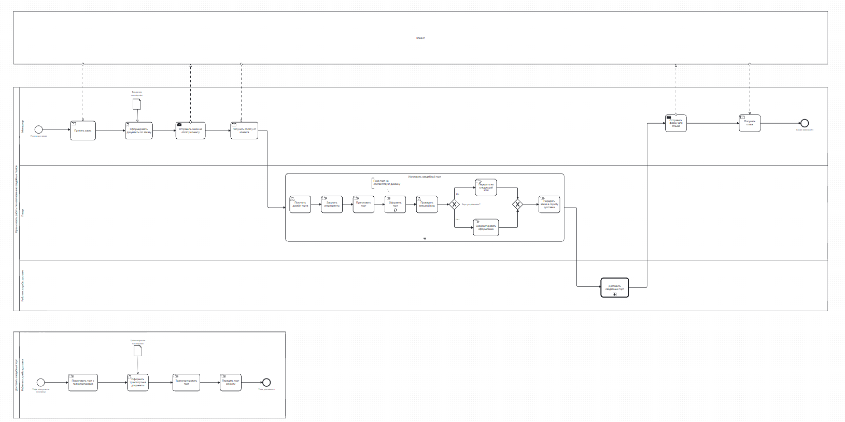
Контекстная диаграмма

Slide 3
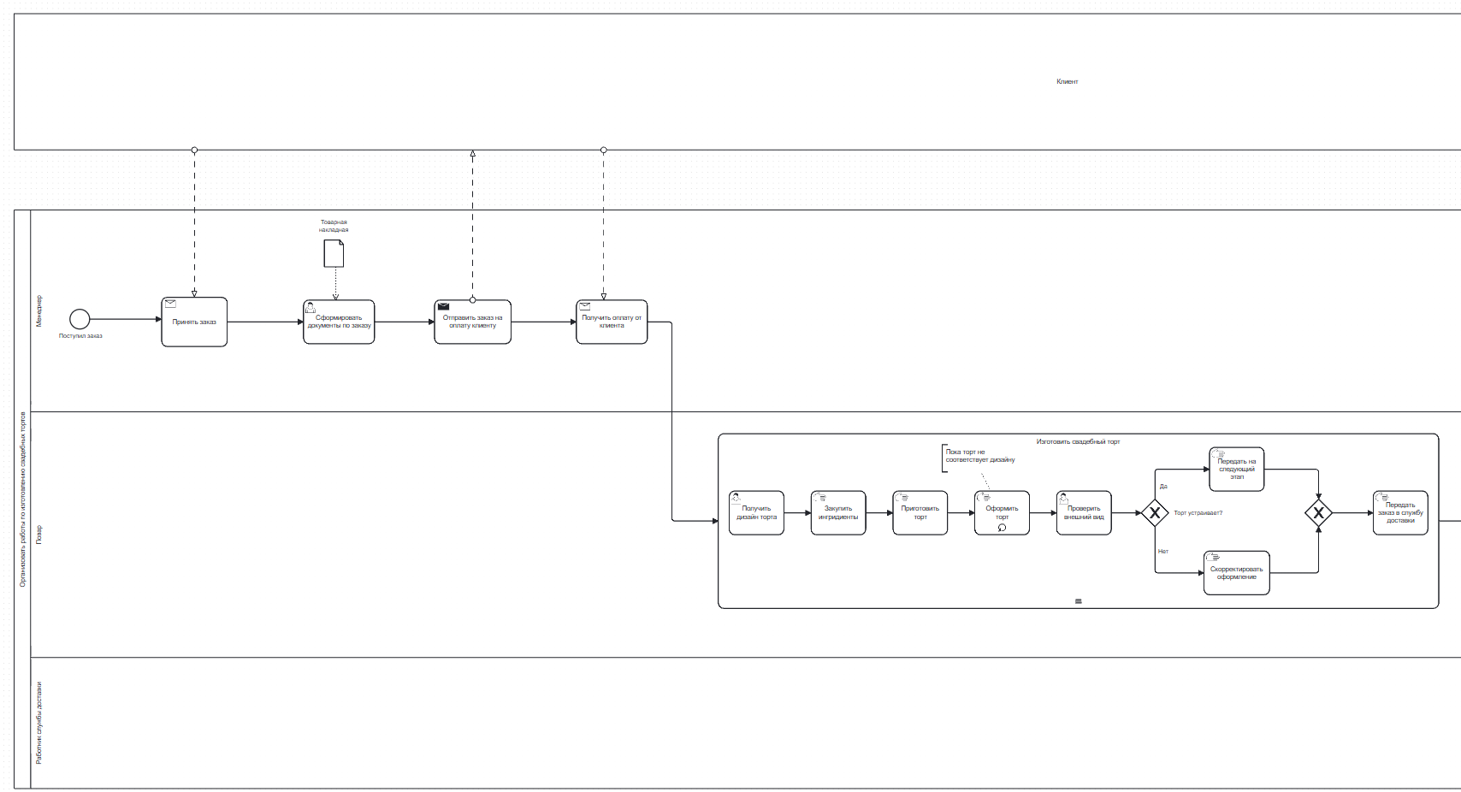
Контекстная диаграмма (часть 1)

Slide 4
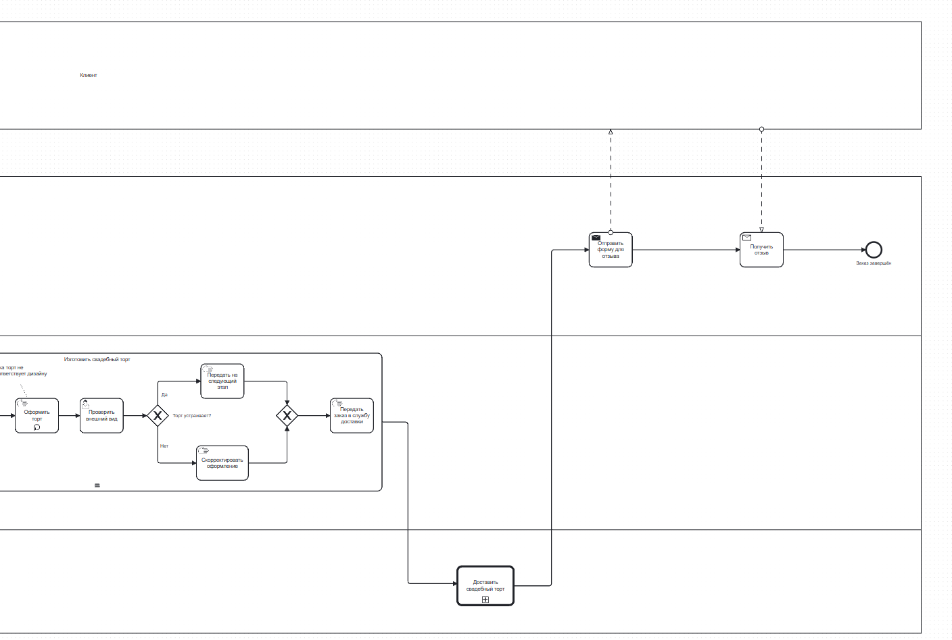
Контекстная диаграмма (часть 2)

Slide 5
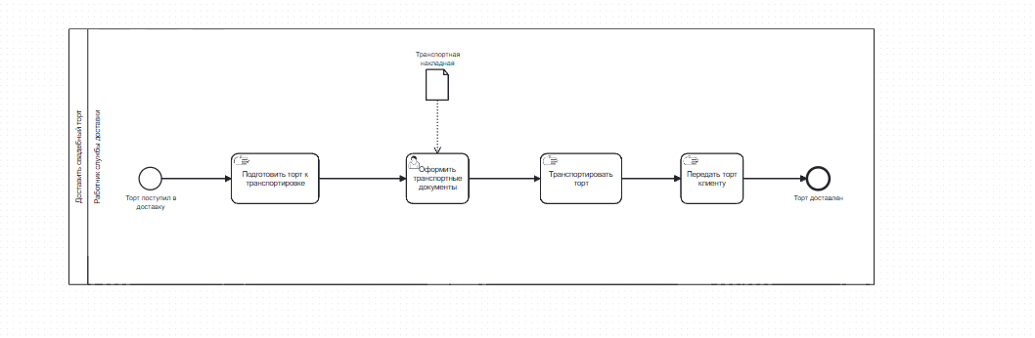
Контекстная диаграмма (часть 3)

Slide 6
Текстовое описание
Цель процесса
Выполнение индивидуального заказа клиента — от момента поступления заказа до передачи готового свадебного торта.
Роли
Процесс разделён на следующие треки: менеджер, повар, работник службы доставки.
Инициирующее событие
Поступил заказ — стартовое событие, инициирующее выполнение процесса.
Завершающее событие
Заказ завершён – после передачи торта клиенту и получения отзыва заказ считается завершённым

Slide 7
Текстовое описание ролей
Роль: Менеджер
Принять заказ.
Менеджер получает информацию о заказе и уточняет детали.
Сформировать документы по заказу
Менеджер формирует документацию по заказу с итоговой суммой к оплате.
Артефакт: «Товарная накладная».
Отправить заказ на оплату клиенту.
Сформированные документы направляются клиенту на утверждение.
Получить оплату от клиента.
Получение оплаты по заказу.
Отправить форму для отзыва.
Направление клиенту сообщения с просьбой оставить отзыв.
Получить отзыв.
Получение обратной связи от клиента.

Slide 8
Текстовое описание ролей
Роль: Повар
Последовательный подпроцесс – Изготовить свадебный торт
В рамках подпроцесса выполняются следующие задачи:
Получить дизайн торта, закупить ингредиенты, приготовить торт, цикл оформить торт, проверить внешний вид, шлюз «торт устраивает?», да – передать на следующий этап, нет – скорректировать оформление, передать заказ в службу доставки.
Роль: Работник службы доставки
Доставить свадебный торт
Для call-activity доставить свадебный торт создан отдельный пул со следующими задачами и событиями:
Начальное событие – торт поступил в доставку, подготовить торт к транспортировке, оформить транспортные документы (артефакт: транспортная накладная), транспортировать торт, передать торт клиенту, завершающие событие – торт доставлен.

Slide 9
Спасибо за внимание!

